Slide 1
MAMIRATRA AO AMIN'NY MAIZINA NY MAZAVA
Lesona 3 hatao ny 20 Aprily, 2024

Slide 2
“Dia hoy Jesosy taminy: Mbola kely ihany no hitoeran'ny mazava aminareo. Mandehana, raha mbola manana ny mazava ianareo, mba tsy hahatratra anareo ny maizina; fa izay mandeha amin'ny maizina dia tsy mahalala izay alehany’ ”
(Jaona 12:35)

Slide 3
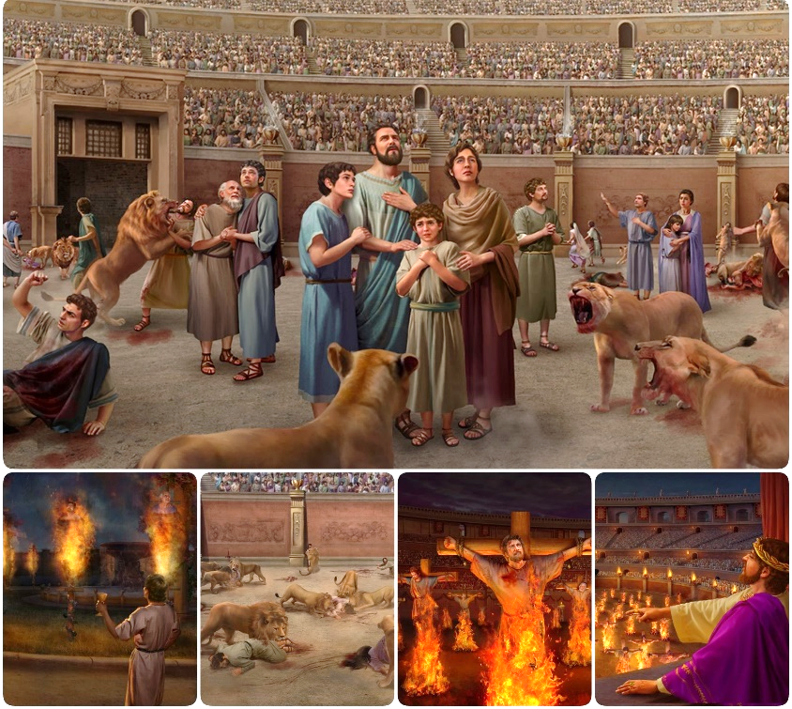
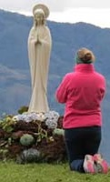
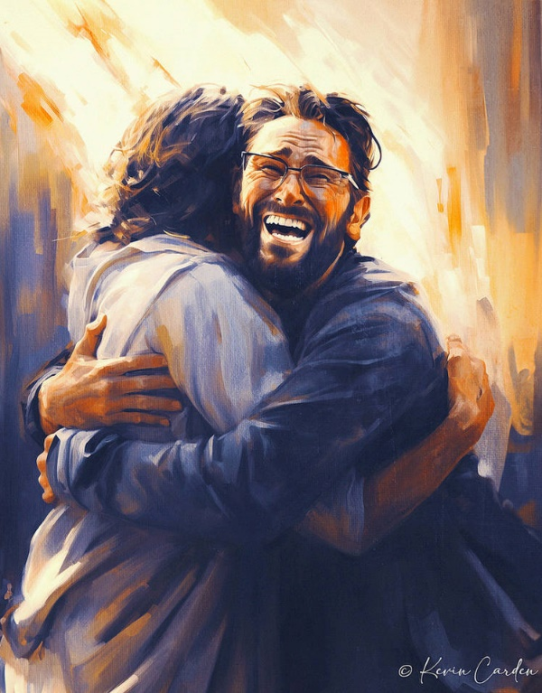
Ny fandresena na faharesena dia azo aorian'ny fifanafihana tsirairay eo amin’ny sehatry ny ady.
Rehefa resy tamin’ny fanafihana nataony tamin'ny alalan'ny fanenjehana i Satana dia namolavola paika vaovao: marimaritra iraisana. Ny fampifangaroana ny fahamarinana amin'ny lainga dia nitarika olona an-tapitrisany handray fahamarinana voaloto sy tsy misy aina.
Ny hany fiarovana ho antsika amin’ity ady ity dia ny fifikirana amin’i Jesosy, Izay Fahamarinana sy Fiainana, ary amin'ny Teniny Masina.
Ady ho an'ny fahamarinana:
Fahamarinana vs. lainga.
Ny marimaritra iraisana ao amin'ny Fiangonana.
Ady ho an'ny Tenin'Andriamanitra:
Fiarovana ao amin'ny Baiboly.
Fisainan'olombelona.
Ady ao amin'ny saina.

Slide 4
ADY HO AN'NY FAHAMARINANA

Slide 5
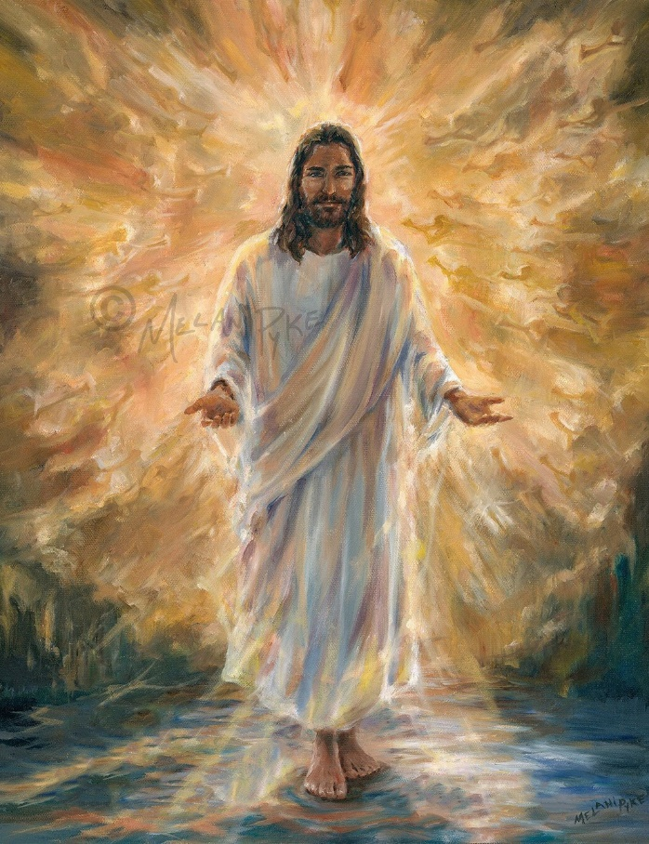
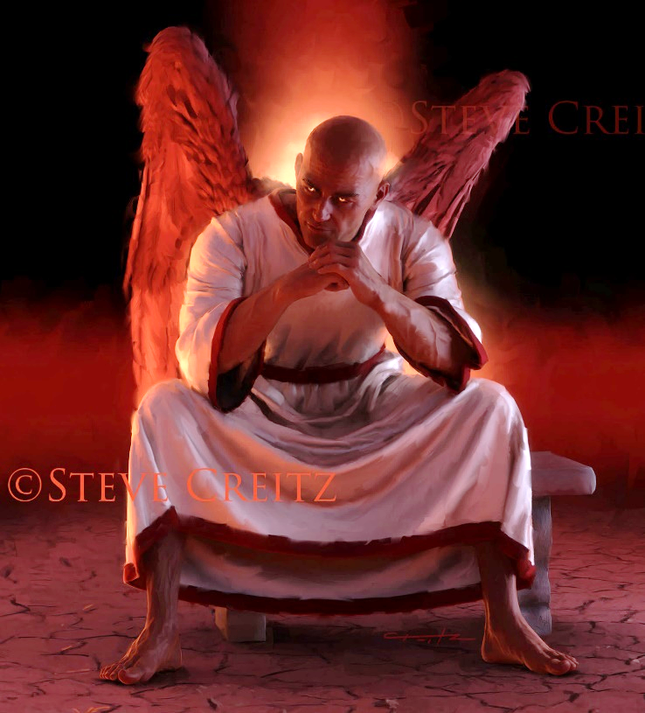
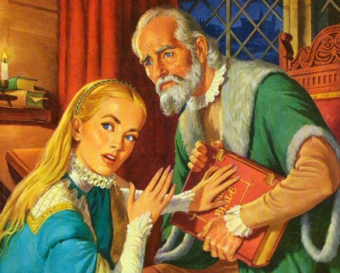
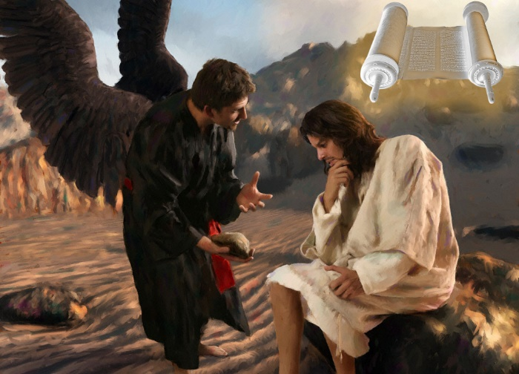
FAHAMARINANA VS. LAINGA
“Hoy Jesosy taminy: Izaho no lalana sy fahamarinana ary fiainana; tsy misy olona mankany amin'ny Ray, afa-tsy amin'ny alalako’ ” (Jaona 14:6)
Jesosy no Fahamarinana ary noho izany rain’ny fahamarinana rehetra (Jaona 14:6). Ny marina rehetra, izay azo itokiana rehetra, izay zavatra marina rehetra, dia avy Aminy. Ary ny fahamarinany no miteraka fiainana ao anatintsika.
Mifanohitra amin’izany, i Satana no rain’ny lainga (Jaona 8:44). Ny fitaka rehetra, ny hafetsen-dratsy rehetra, ny fanolanana fahamarinana rehetra dia avy aminy. Ary ny laingany no miteraka fahafatesana ao anatintsika.
Tamin'ny fifanandrinany tamin’ny fahavalo, dia nampiasa ny Baiboly ho loharanon’ny fahamarinana rehetra i Jesosy: “Voasoratra hoe” (Mat. 4:4; 21:13).
Noho izany, dia nanao izay handravana ny Baiboly ny devoly, na tamin’ny fanafenana azy izany na tamin’ny fanolanana azy. Ary tanterany izany (na dia tsy amin'ny fahafenoany aza) tamin’ny alalan’ny Fiangonana Romana, nandritra ny vanim-potoana Antenantenany – Moyen Âge (antsoina koa hoe “vaim-potoan'ny haizina”).

Slide 6
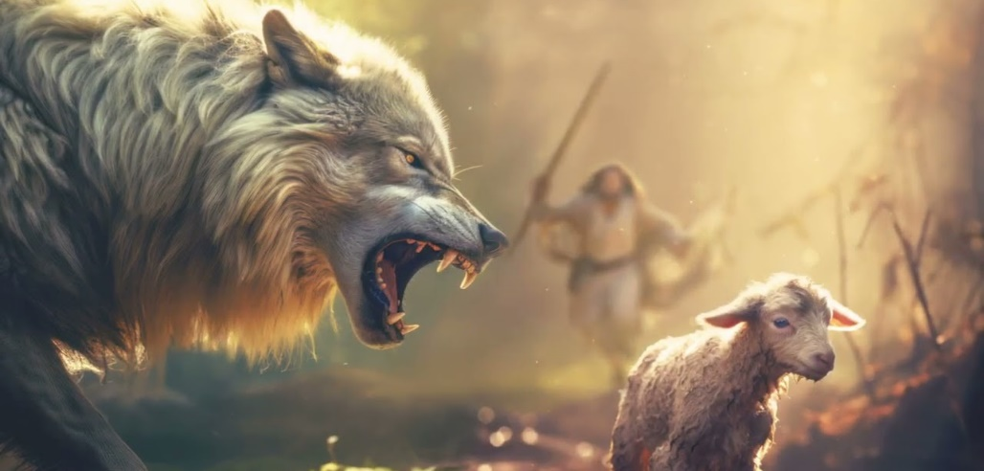
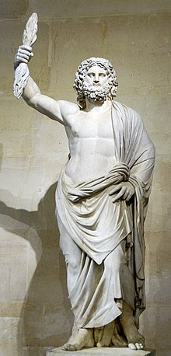
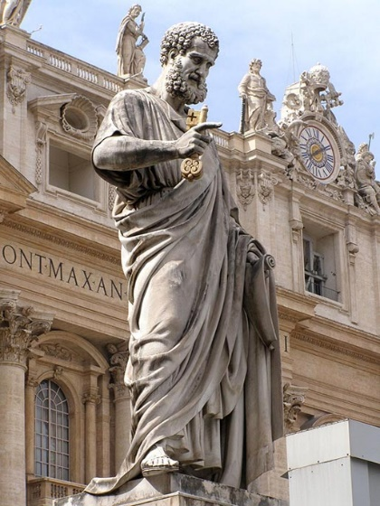
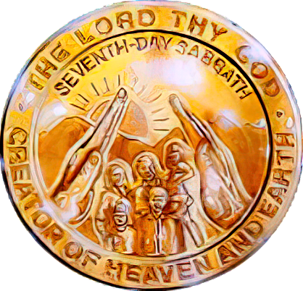
NY MARIMARITRA IRAISANA AO AMIN'NY FIANGONANA
“Fantatro fa rehefa lasa aho dia hisy amboadia masiaka hiditra eo aminareo izay tsy hiantra ny ondry. Ary avy aminareo no hiposahan'ny olona sasany mitory teny tsy marina hitaona ny mpianatra hanaraka azy” (Asa 20:29-30).
Raha nanao veloma ny anti-panahy tao Efesosy i Paoly, dia naneho ny fanahiany momba ny olana ivelany sy avy ao anatiny izay hatrehin'izy ireo amin’ny hoavy (Asa 20:29-30).
Amboadia masiaka. Nanomboka tamin’ny taona 64 ka hatramin’ny 311 (didy momba ny fandeferana natao tao Serdica), dia niharan’ny fanenjehana mivaivay avy tamin’ny Fanjakana Romana ny Fiangonana.
Olona mpandainga. Nanomboka tamin’ny taonjato faha-4 dia olona tsy niova fo maro no nampidirina tao amin’ny Fiangonana ka nampifangaro ny fanompoan-tsampy tamin’ny fahamarinana.
Ny sarivongan'i Jupiter, andriamanitra romana teo amin'ny havoanan'i Capitoline any Roma dia nampiasaina indray ary navadika ho sarivongan'i Masindahy Petera
Nampiasa ny paikadiny “anatiny” i Satana mba hanimbana ny fahamarinana sy hampidirana ny fanompoan-tsampy ary ny fitandremana ny Alahady ao amin’ny Fiangonana.
Araka ny faminanian’i Paoly, dia nekena ireo fahadisoana ireo, ary hitoetra hatramin’ny farany eo amin’ireo izay tsy manam-paniriana hahalala ny marina (2 Tes. 2:7-12). Ny ady farany dia mifototra amin'ny fanolanana ny Sabata.

Slide 7
ADY HO AN'NY TENIN'ANDRIAMANITRA

Slide 8
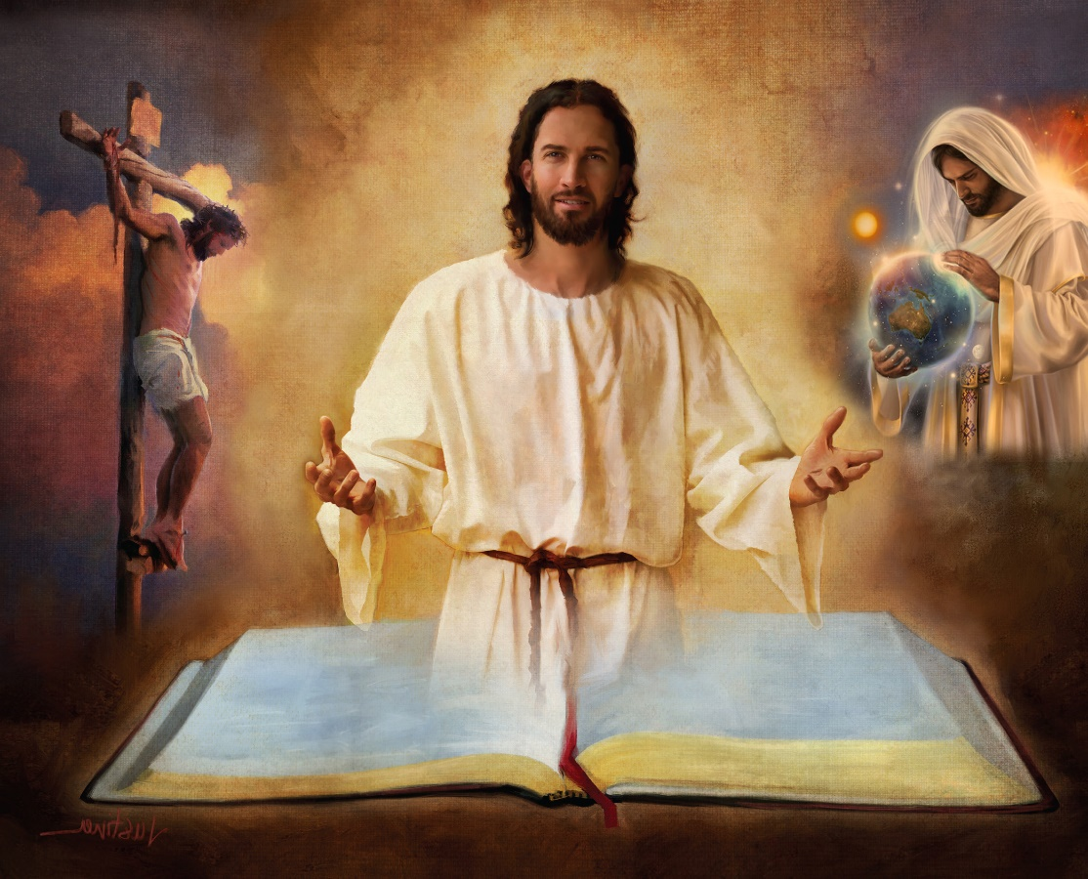
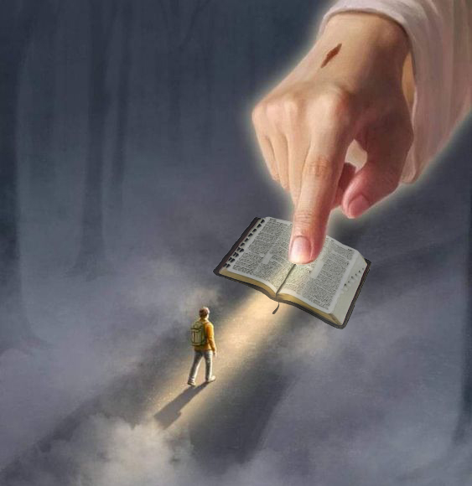
FIAROVANA AO AMIN'NY BAIBOLY
“Manamasina azy amin'ny fahamarinana; ny teninao no fahamarinana” (Jaona 17:17)
Fanambarana tsy mety diso ny sitrapon’Andriamanitra ny Baiboly. Maneho ny drafitry ny lanitra ho famonjena ny olombelona izany.
Noho izany, dia mifototra amin'ny Baiboly irery ihany ny fiarovana ho antsika, dia ao amin’ny boky tsirairay, ny toko ary andininy tsirairay (2Tim. 3:16).
Ao no ahitantsika ny tetikadin’ny devoly; ny famoronana; ny fahaterahana, ny fiainana, ny fahafatesana, ny fitsanganana amin’ny maty ary ny fanelanelanana ataon’i Jesosy; ny famelan-keloka; ny Fiaviany Fanindroany; ny fiainana mandrakizay any amin’ny Tany Vaovao…
“Fanilon'ny tongotro sy fanazavana ny lalako ny teninao” (Sal. 119:105)
Raha mandà ny ampahany amin’izany isika (ohatra, ny tantaran’ny Famoronana ao amin’ny Genesisy 1 sy 2), dia mety handà izay rehetra ampianariny ao. Ary... inona no fiarovana ananantsika ahazoantsika mitoky ny sisa ao amin'ny Baiboly?
“Mahazava ny famoahana ny hevitry ny teninao ka manome fahalalana ho an'ny kely saina” (Sal. 119:130)

Slide 9
FISAINAN'OLOMBELONA
“Misy lalana ataon'ny olona ho mahitsy, kanjo lalana mivarina any amin'ny fahafatesana no iafarany” (Ohabolana 16:25)
Raha Andriamanitra no nanome tsindrimandry ny Baiboly, iza no afaka mahafantatra ny heviny (2 Pet. 1:20; Jaona 14:26)?
“Fa ny olona izay araka ny nofo ihany dia tsy mba mandray izay an'ny Fanahin'Andriamanitra; fa fahadalana aminy izany sady tsy azony, satria araka ny Fanahy no amantarana izany.” (1Kor. 2:14 ).
Ohatra iray amin’ny fomba fisainan’olombelona ny fanakianana avo lenta, nanomboka tamin’ny taonjato faha-18, izay nanolotra fandikana “akademika” ny Baiboly.
Ny fototry ny fandinihany dia ny fandavana ny fahagagana sy ny tsy fahafahana mahafantatra ny ho avy. Amin'izany fomba izany, inona moa no tombontsoa ho azontsika avy amin’ny tenin’Andriamanitra raha mandà ny heriny na ny fahafahany mahafantatra ny hoavy miandry antsika isika?
Tsy isalasalana fa mamolavola lalana toa mahitsy ny fahavalo, nefa fahafatesana no hiafarany (Ohab. 16:25).

Slide 10
EGW (Selected Messages, volume 1, p. 17)
“Nandrakotra ny tany ny haizina ara-panahy ary haizim-pito no nandrakotra ny olona. Misy misalasala sy tsy mahatoky amin'ny fandikana ny Soratra Masina ao amin’ny fiangonana maro. Maro dia maro tokoa no manontany ny maha-marina sy ny fahamarinan’ny Soratra Masina. Ny fomba fisainan’olombelona sy ny fisainan’ny fon’ny olombelona no manimba ny tsindrimandrin’ny Tenin’Andriamanitra […]
Nahatohitra ny fanafihan’i Satana, izay nitambatra tamin’ireo olon-dratsy mba hahatonga ny zava-drehetra manana ny toetra araka an’Andriamanitra ho voasaron’ny rahona sy ny haizina, ity Boky Masina ity. Nefa ny Tompo no nitahiry ity Boky Masina ity tamin’ny alalan’ny heriny mahagaga araka izao endriny ankehitriny izao—takelaka na boky torolalana ho an’ny fianakaviamben’olombelona mba haneho azy ireo ny lalana mankany an-danitra.”

Slide 11
ADY AO AMIN'NY SAINA

Slide 12
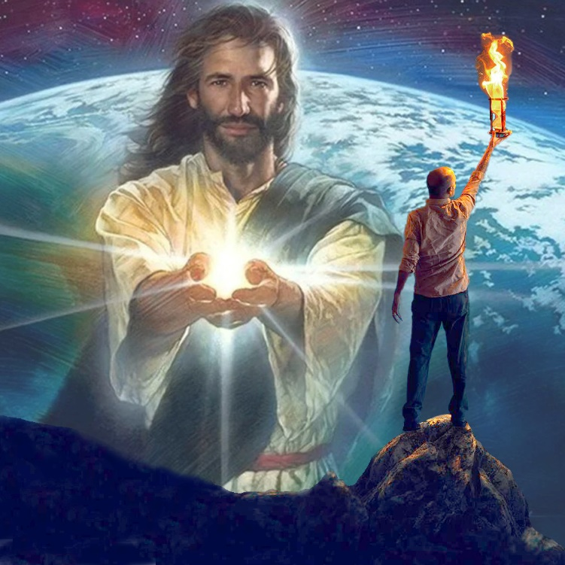
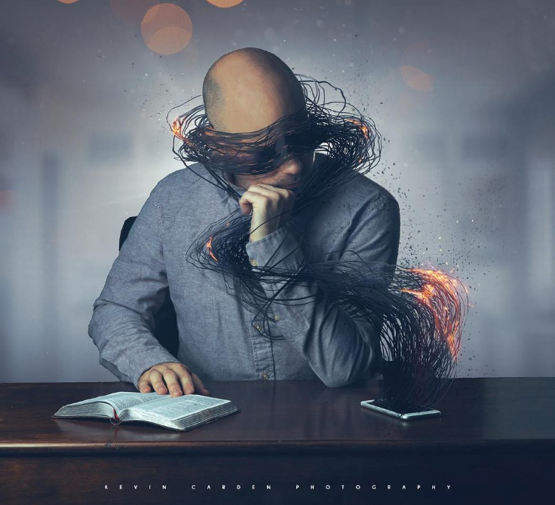
“izay nohajambain'ny andriamanitr'izao tontolo izao, dia ny sain'ny tsy mino, mba tsy hiposahan'ny fahazavan'ny filazantsaran'ny voninahitr'i Kristy, Izay endrik'Andriamanitra” (2 Korintiana 4:4)
Hoy ny ohabolana espaniola iray: “Tsy misy jamba tena ratsy noho izay tsy te hahita.” Izany hoe, tsy misy dikany ny handresen-dahatra ny olona iray hahita izay tsy tiany ho hita. Dia toy izany ireo nohajambain’ny “andriamanitr’izao tontolo izao” (2Kor. 4:4).
Ny tsy fahalalan'ireo very dia tsy vokatry ny tsy nahafahany mahalala tsy akory. Avy amin'ny tsy finiavany hahalala izany. Nofenoin'ny devoly amin’ny zavatra maro izay manakana azy ireo tsy hieritreritra izay tena manan-danja ny sainy: ny famonjena azy ireo.
Nefa tsy misy na dia iray aza voatery hitoetra amin'izany toerana izany. Rehefa ao anaty haizina ara-panahy ny saina, dia misy hazavana afaka sy hamirapiratra ao aminy: “Ny mazava [Jesosy] dia mamirapiratra ao amin'ny maizina; fa ny maizina tsy nandray azy.” (Jaona 1:5).
Isika izay manaiky io fahazavana io dia afaka mandrava ny asan’ny fahavalo, ary mampamirapiratra ny fahazavan’i Jesosy ao anatin’ny haizina.

Slide 13
“Izay rehetra manao ny dia amin’ny lalana mankany an-danitra dia mila mpitari-dalana azo antoka. Tsy tokony handeha amin’ny fahendren’olombelona isika. Tombontsoa ho antsika ny mihaino ny feon’i Kristy miresaka amintsika raha mizotra eo amin'ny diaben'ny fiainana isika, ary ny teniny dia teny fahendrena mandrakariva. ...
Ny hany fiarovana antsika dia ny fanarahana akaiky an’i Kristy, mandeha eo amin’ny fahendreny ary mampihatra ny fahamarinany. Tsy afaka mahita mora foana ny asan'i Satana isika; tsy fantatsika izay ametrahany ny fandrika. Fa i Jesosy no mahafantra ny hafetsen’ny fahavalo, ary Izy no afaka mihazona ny tongotsika amin’ny lalana azo antoka."
EGW (Our High Calling, 10 Janoary)

